Slide 1
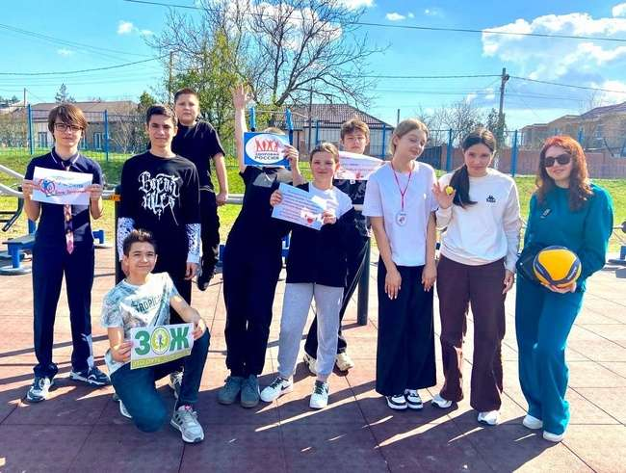
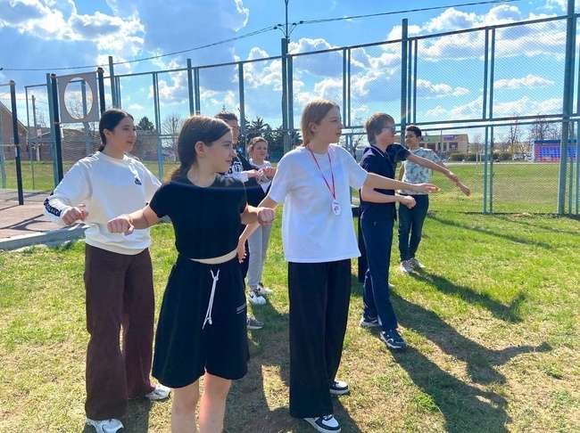
МУНИЦИПАЛЬНОЕ БЮДЖЕТНОЕ УЧРЕЖДЕНИЕ КУЛЬТУРЫ
МЕЖПОСЕЛЕНЧЕСКАЯ ЦЕНТРАЛЬНАЯ БИБЛИОТЕКА
им. И.М. Бондаренко
НЕКЛИНОВСКОГО РАЙОНА РОСТОВСКОЙ ОБЛАСТИ
Многопрофильный молодежный клуб «Многофункциональный центр молодежи»
Коноваленко Олеся Александровна
Библиотекарь II категории и руководитель ММЦ

Slide 2
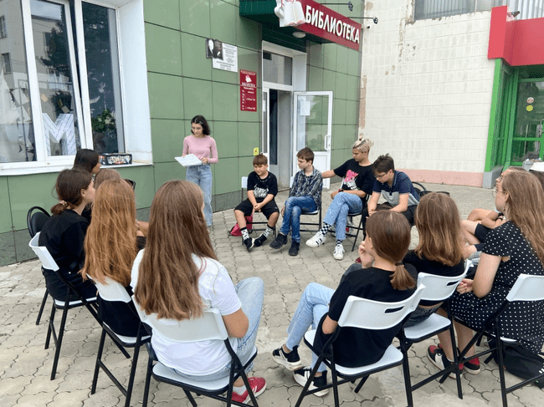
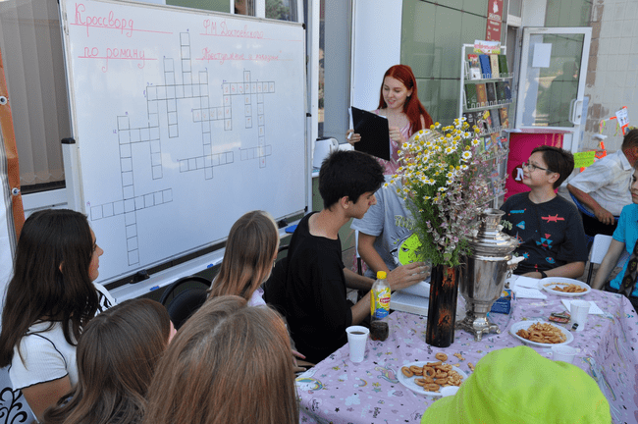
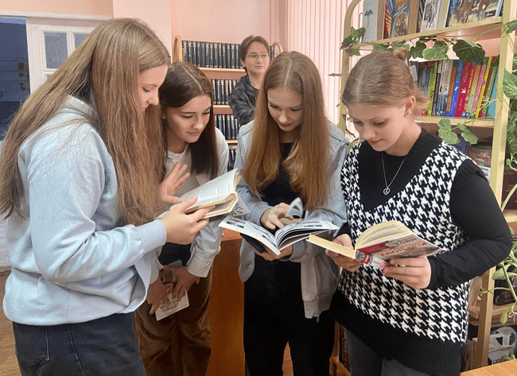
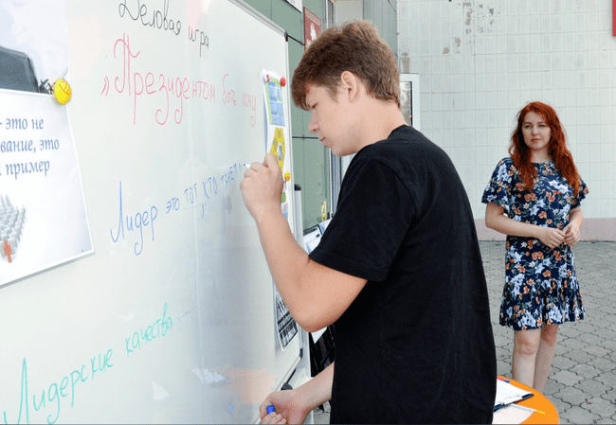
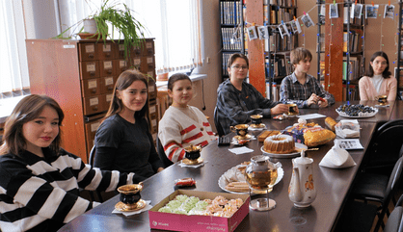
На базе МЦБ дружелюбная и комфортная атмосферу для самореализации молодёжи и волонтерской деятельности. Библиотека стала местом интеллектуально-познавательного отдыха.
Дни самоуправления «Говорит молодёжь!»
Литературные гостиные и квартирники
Каждый сезон выбираем президента ММЦ

Slide 3
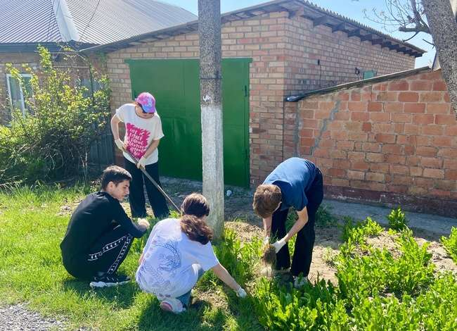
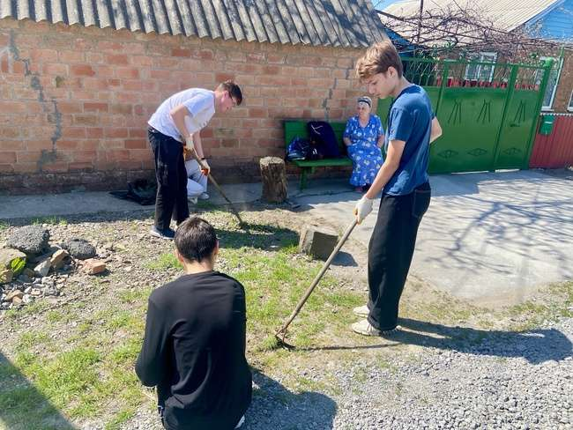
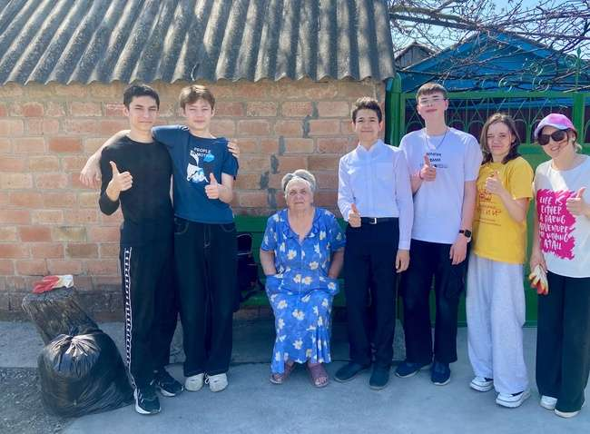
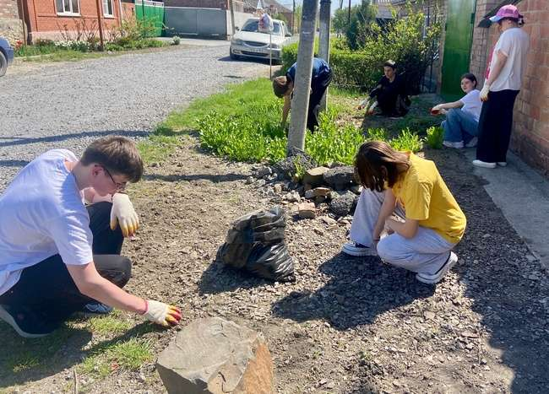
В современном мире, где каждый занят своими проблемами, многие пожилые люди остаются без должного внимания и заботы. Именно поэтому инициатива волонтеров молодежного центра так важна.Ведь даже маленькая помощь может сделать жизнь другого человека лучше.

Slide 4
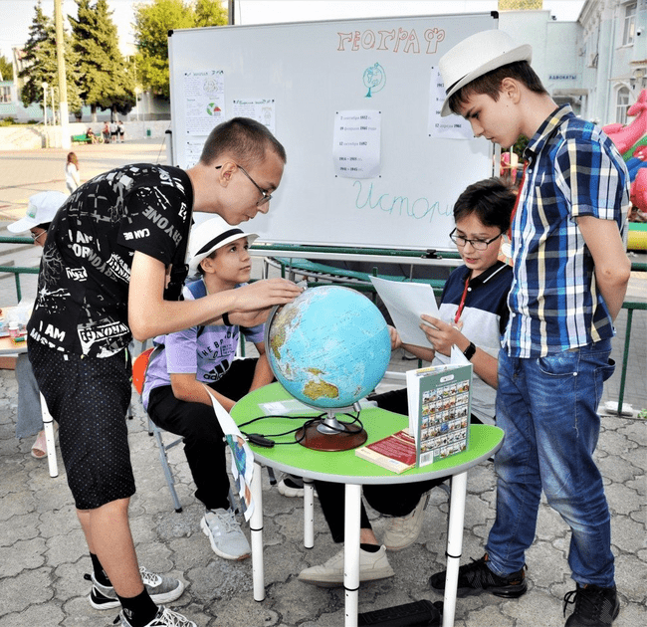
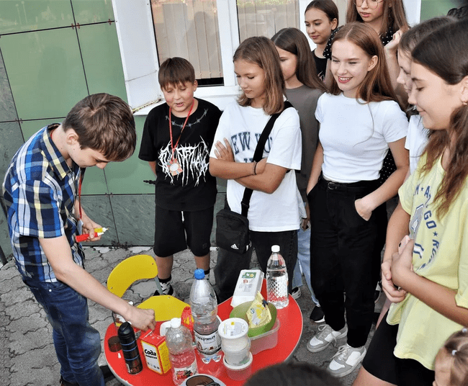
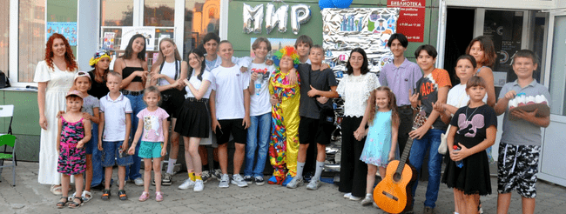
Библиотечные «Покровские бульвары»
Волонтеры молодежного центра принимают активное участие в проведении библиотечных «Покровских бульваров»: готовили совместно игровую программу «Город профессий», «Дон родной- край казачий!»

Slide 5
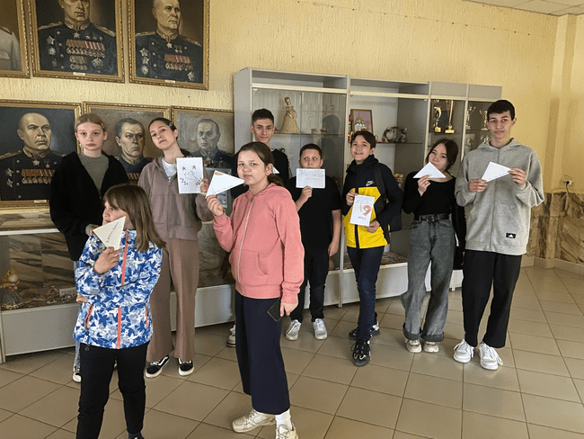
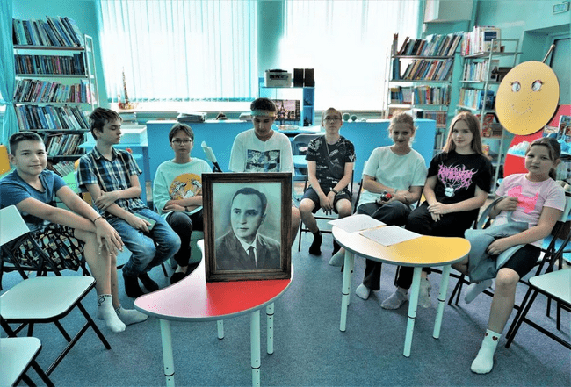
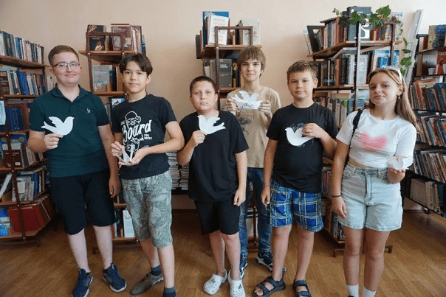
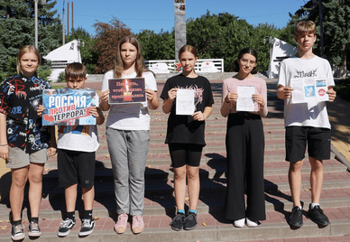
Были мероприятия, требующие от участников проявить свою гражданскую позицию: «Письма победы», участие во всероссийских акциях «Капля жизни», «Поделись своим знанием», в читательской конференции по повести И. Бондаренко «Обжалованию не подлежит», «Ангелы Донбаса»

Slide 6
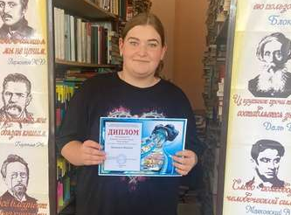
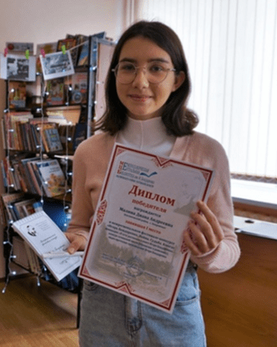

Наши совместные встречи помогают раскрыть и реализовать творческие возможности каждого участника
Малина Диана
победительница межрегионального
фестиваля-конкурса
«Игорь Бондаренко. Война. Судьба. Книга.» в номинации
«Я хочу рассказать о книге Игоря Бондаренко» и победитель 2 степени во всероссийском конкурсе «Литературная Россия!
Бровкина Марина
Победитель районного конкурса “Мир вокруг”

Slide 7
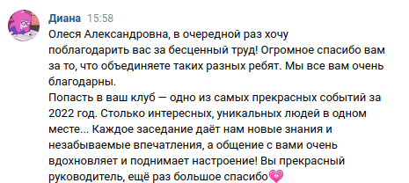
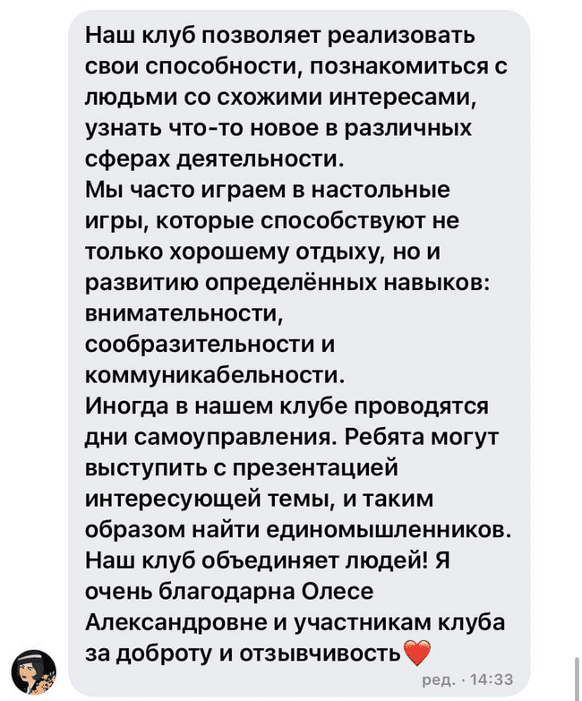
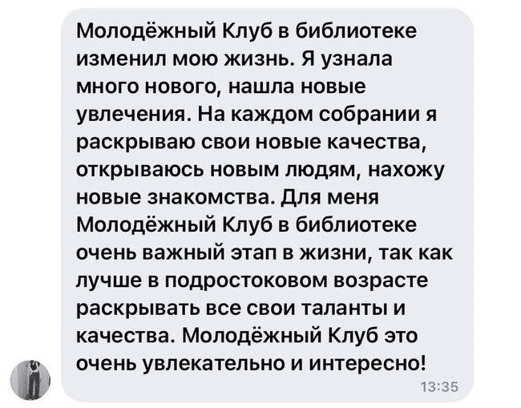
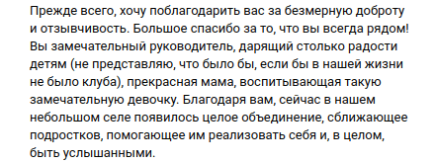
Очень приятно, когда слышишь от ребят слова благодарности. Значит твоя работа нужна, она приносит пользу и помогает ребятам раскрыть свой творческий потенциал.
Лилия Палиенко
Диана Малина

